Slide 1
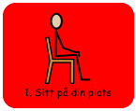
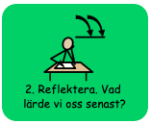
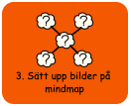
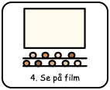
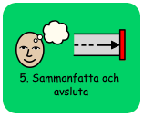
Dagens innehåll

Slide 2
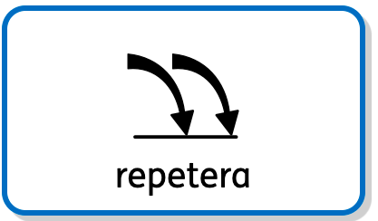
Vad lärde vi oss förra lektionen?
Nya ord?

Slide 3
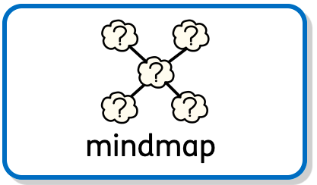
Vilka bilder ska upp på vår mindmap?

Slide 4
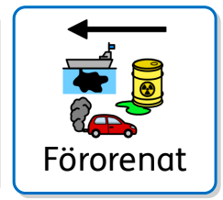
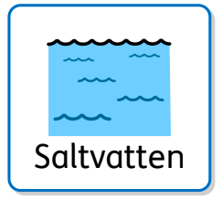
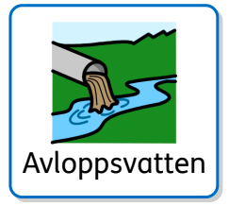

Slide 5
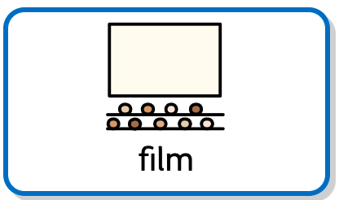
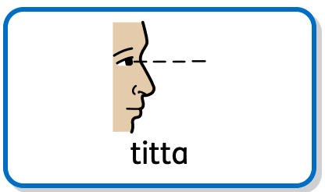
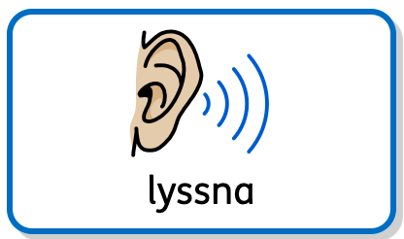
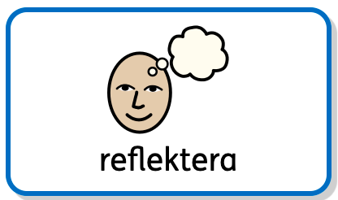
https://urplay.se/serie/213063-bara-vanligt-vatten

Slide 6
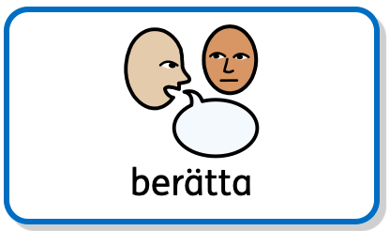

Slide 7
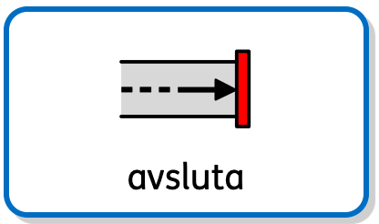

Slide 8
Till läraren
Syfte: Att gå igenom viktiga begrepp genom att konkretisera med hjälp av bilder.
Metod: Repetera lektion 2 - vad lärde vi oss? Sätt upp bilder på en fysisk mindmap. Låt eleverna vara delaktiga att klistra upp och prata om varje bild.
Gå igenom - vad betyder begreppen? Söt/saltvatten, reningsverk, grundvatten, avloppsvatten, tillgång och förorenat.
Sammanfatta: reflektera vad har vi lärt oss. Är det något mer vi behöver bildsätta eller på annat sätt konkretisera tills nästa gång?
Tidsåtgång: ca 60 minuter.
Länkar: https://urplay.se/serie/213063-bara-vanligt-vatten

